Slide 1

红灯停 绿灯行

Slide 2


Slide 3
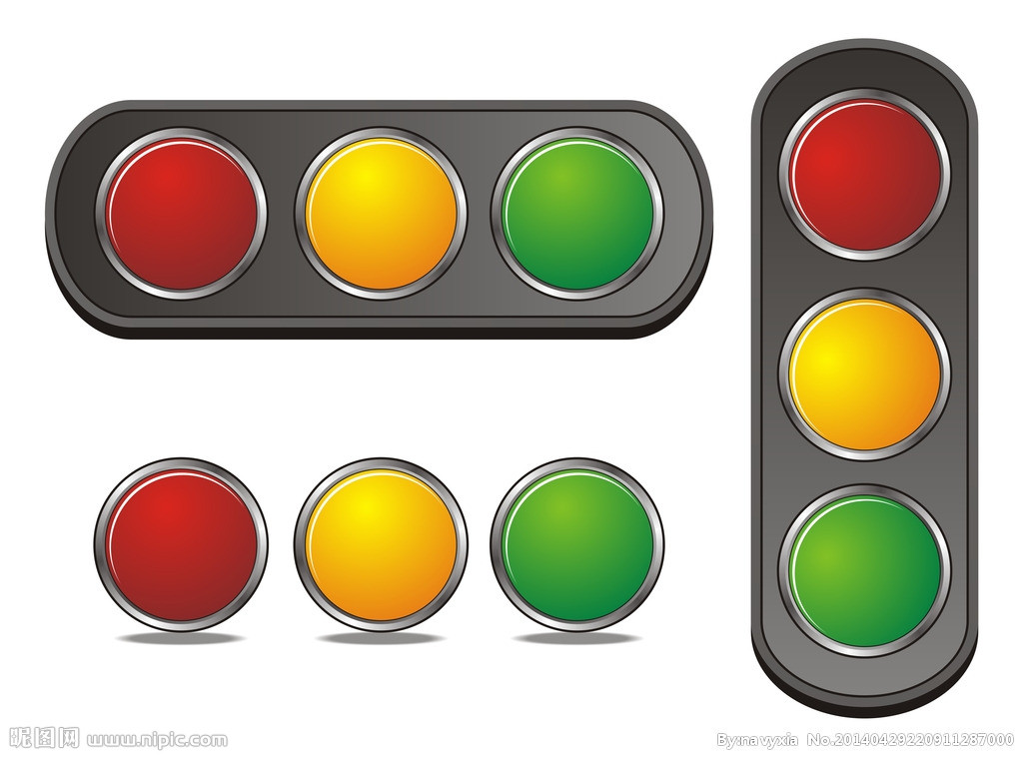

Slide 5
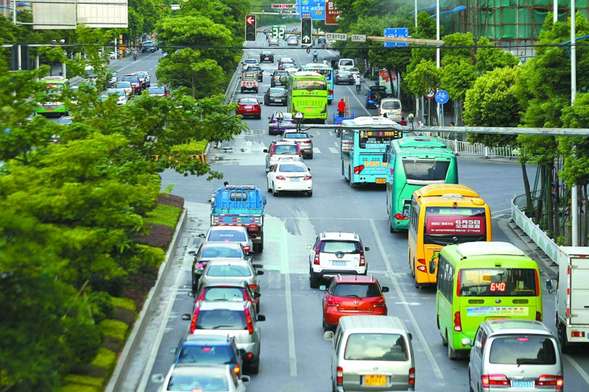

Slide 6










Slide 9







